Slide 1
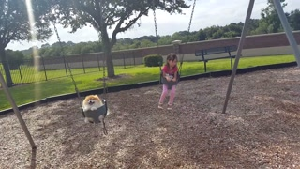
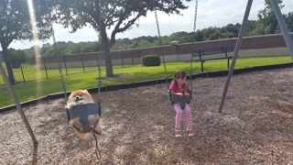
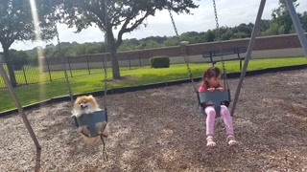
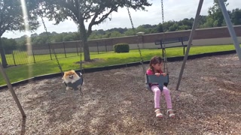
画像モデルとの差分として、動画の動的情報を取り出す
提案構成（設計中）
下から上へ読む：入力 → 分離候補 → ΔWの中身を検証
③ 解析：ΔWの中身を確かめる
検証する仮説
「はず」を対照実験で確かめる
Base：W₀のみ
A
時間を変える
並べ替え・逆再生 → ΔWの寄与は反応するはず
比較上の差分
Base＋ΔW
動画から得た増分候補
B
見た目を変える
背景・色 → ΔWの寄与は変わらないはず
同じ構造のまま比較
※ 中身が動きだけとは限らない
C
ΔWそのもの
外す・強さを変える・特異値を調べる
② 分離：凍結 W₀ ＋ LoRA ΔW
LoRA以外は凍結／固定
Q/V出力 h
W₀＋ΔW：重み
h：出力
h = (W₀＋ΔW)x
＋
フレーム順はパラメータなしで付与
下から上へ
例：causal mask／学習可能な時間moduleなし
Pretrained Weights W₀
LoRA ΔW = BA
画像で事前学習・凍結
A
B
勾配はΔWだけ
W₀x
ΔWx（時間増分候補）
学習方法（差し替え可能）
x
任意候補 E1：tubelet埋め込みLoRA
Frame / tubelet Embedding
自己教師あり（例：対照学習）／教師あり
補助対照：L0（順序不変）／L1（時間側を学習）
① 入力：動画ストリーム
ラベルなし動画
T枚の窓
fₜ₋T₊₁ … fₜ
時間順に逐次入力
窓内の相対順序だけを使用
時間順に窓をスライド
仮説：ΔWには静的な動画ドメイン差分も混ざりうる。きれいな分離は仮定せず検証する。
将来：動作認識 ｜ 動画生成 ｜ 動画×言語
Source: Project README / Brainstorm notes (2026-10-26 13:55, 14:25, 15:10 JST)

